Slide 1



TOÁN 2
Trang 93-94

Slide 2


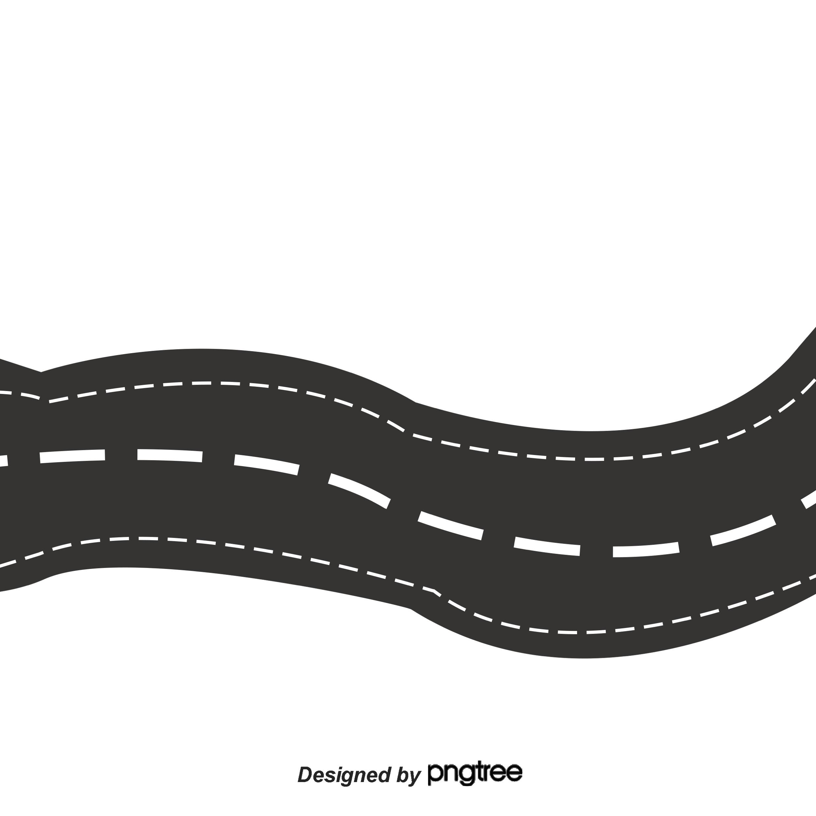
Bài 01

Slide 3

1
Số ?
Số bị trừ | 83 | 70 | 47 | 80 | 50
Số trừ | 38 | 25 | 28 | 52 | 30
Hiệu | 45 | ? | ? | ? | ?

Slide 4
1
Số ?
Số bị trừ | 83 | 70 | 47 | 80 | 50
Số trừ | 38 | 25 | 28 | 52 | 30
Hiệu | 45
45
19
28
20

Slide 5
Bài 02

Slide 6
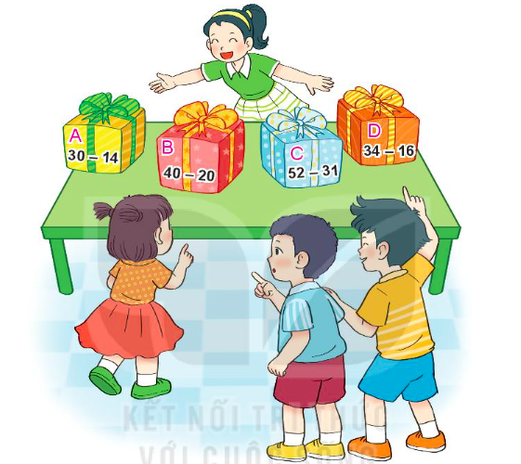
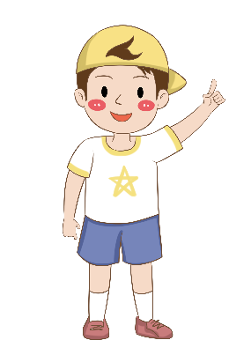
2
Biết
Hộp quà đựng vở là hộp quà ghi phép tính có kết quả lớn nhất
Hộp quà đựng bút là hộp quà ghi phép tính có kết quả bé nhất
Hỏi hộp quà nào đựng vở, hộp quà nào đựng bút?

Slide 7




2
Biết
A
B
Hộp quà đựng vở là hộp quà ghi phép tính có kết quả lớn nhất
Hộp quà đựng bút là hộp quà ghi phép tính có kết quả bé nhất
Hỏi hộp quà nào đựng vở, hộp quà nào đựng bút?
20
30 - 14
40 - 20
16
HỘP ĐỰNG BÚT
C
D
34 - 16
21
18
52 - 31
HỘP ĐỰNG VỞ

Slide 8
Bài 03

Slide 9
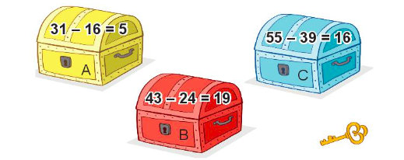
3
Chìa khóa mở được chiếc hòm ghi phép tính đúng nhưng không mở được chiếc hòm màu xanh. Chìa khóa mở được chiếc hòm nào?

Slide 10

Bài 04

Slide 11
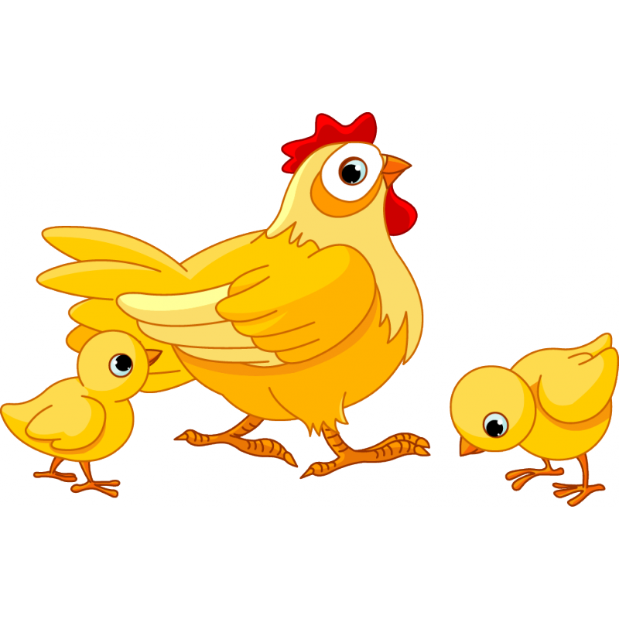
Một đàn gà có 32 con gồm gà trống và gà mái, trong đó có 26 con gà mái. Hỏi đàn gà có bao nhiêu con gà trống?
4
Tóm tắt
Có : 32 gà trống và gà mái
Trong đó : 26 gà mái
Hỏi : .... gà trống?

Slide 12
Một đàn gà có 32 con gồm gà trống và gà mái, trong đó có 26 con gà mái. Hỏi đàn gà có bao nhiêu con gà trống?
4
Bài giải:
Số gà trống có trong đàn gà là:
32 – 26 = 6 (gà trống)
Đáp số: 6 gà trống

Slide 13

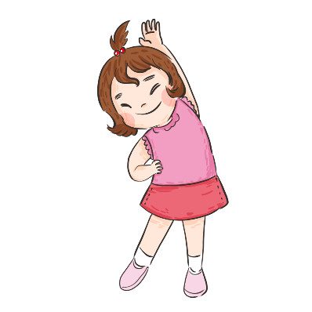
AI NHANH AI ĐÚNG

Slide 14



Câu 1: Tính 60 – 15 = ?
45
55
65
75

Slide 15

Câu 2: Tính 55 – 24 = ?
11
21
31
41

Slide 16
Câu 3: Tính 57 – 29 = ?
16
28
18
29

Slide 17
Câu 4: Tính 90 – 45 = ?
45
55
65
75

Slide 18

Câu 5: Nhà bạn An có tổng cộng 30 quyển sách. An mang đi quyên góp 12 quyển sách. Hỏi nhà bạn An còn bao nhiêu quyển sách
30 quyển
28 quyển
12 quyển
18 quyển

Slide 19
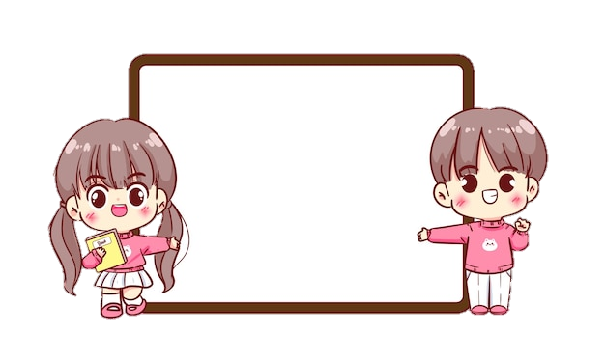


1. Hoàn thành BT vào vở 2. Ôn lại bài học 3. Chuẩn bị bài mới
DẶN DÒ

Slide 20




Slide 21


